Slide 1
職業訓練

Slide 2
目錄
台灣職業訓練探討
勞動力發展署
職業訓練法
台灣證照制度

Slide 3
台灣職業訓練探討
職業訓練概論
台灣職業訓練發展特色
台灣職業訓練面臨之問題與挑戰
台灣職業訓練之重要政策影響

Slide 4
職業訓練概論
陳威凱(2016)。台灣職業訓練探討-以德國為借鏡與比較。科技與人力教育季刊，3(2)，14-38。
隨著我國產業轉型升級，科技知識不斷累積創新，加上個人價值觀的改變，一般正規教育所培養人才漸漸無法滿足企業所需。因此，職業教育應從原有針對中學生為主的職業訓練模式，擴及至以成人為主要對象的職業訓練模式
在過去的研究中，大多數著重於中學時期的「技職教育」 與「職業教育」，鮮少擴及至成人的「職業訓練」。

Slide 5
台灣職業訓練所秉持的基本精神，為憲法「人民工作權應予保障」、「人民具有工作能力者，應予適當之工作機會」及「國家為改良勞工及農民之生活，應制訂保護勞工及農民之法律，實施保護勞工及農民之政策」。
目前世界職業訓練趨勢，正積極由計劃導向逐步調整為市場導向，以符合社會變遷、產業需要與國家發展。

Slide 6
台灣職業訓練之定義
職業訓練法第 3 條，職業訓練是指對未就業國民所實施之職前訓練及對已就業國民所實施之在職訓練。目的在培養國家建設技術人力，提高工作技能，促進國民就業。
職業訓練泛指針對各行各業，提供個人迅速習得勞動市場所需求技能的一種終身持續不斷之過程，同時滿足企業用人所需，進而促使國家經濟及社會均衡發展。

Slide 7
廣義的職業訓練指的是除了教育的範疇之外，對三種人員的訓練:
1.對未就業者給予就業的準備，讓他們學習職業所需要的專業知能。
2.對在職員工給予工作的調適、升遷、職務的輪調或是轉業等等不同層次的訓練以及生涯 發展的訓練。
3.對失業者施以職業指導及轉業輔導。

Slide 8
發展現況
當今台灣職業訓練主管機關為勞動力發展署，隸屬於行政院勞動部；其辦理方式以委辦（補助）訓練人數最多。
台灣職業訓練之根基政策為職業訓練法。
勞動部勞動力發展署「微型創業鳳凰」形象影片60s預告https://www.youtube.com/watch?v=cdxuWGMPiOw

Slide 9
台灣職業訓練發展特色
壹、政策發展層面
(1) 政策發展過程
以經濟為主軸：台灣早期職業訓練政策，主要是支援國家經濟建設計畫，政策目的為「純經濟性」
加入社會福利概念：1990 年後，隨著產業轉型與外移，結構性失業問題開始顯現，逐漸加入「社會福利」的內涵。

Slide 10
結合就業安全功能：2001 年代後， 結合就業保險及就業服務，轉趨重視職業訓練之就業安全功能。
以經濟為主軸，融合社會福利、就業安全概念之職業訓練政策。

Slide 11
(2) 施政方向─不以營利為目的之保障弱勢觀
台灣職業訓練以以產業升級、轉型為目標，期望能夠提升人們的競爭力來因應時代需求。
目的並非營利性質，重點在於提升國民的能力，保障國民就業需求。
在此指引下，台灣之職業訓練政策較傾向於保護弱勢族群的就業。

Slide 12
(3) 施政對象─以基層勞工為主，青年為輔
增修之法規、計畫等，大多以基層勞工之就業保障為主，維護失業族群、弱勢族群就業權力為主。近年也提出與青年相關之計畫，協助青年族群就業

Slide 13
(4) 政策內容─結合產學合作平台之輔助青年計畫
2009 年青年就業旗艦計畫，建立了青年台灣產學訓練合作的基礎，該計畫依據產業用人單位需求，規劃辦理相關訓練課程提供離校青年訓練，以提升就業能力。

Slide 14
貳、實施現況層面
訓練類型─針對不同需求建立不同訓練類型
台灣擁有因應個體需求之訓練機制，提供不同需求者適合的職業訓練課程(包括：養成訓練、技術生訓練、進修訓練、轉業訓練及身心障礙者職業訓練)。
認證制度─核發證照具畢業程度對應功能
取得乙級技術士證，比照職業學校畢業程度；
取得甲級技術士證者，比照專科學校畢業程度遴用。

Slide 15
評鑑機制─擁有系統性之評鑑機制
TTQS (人才發展品質管理系統)為現今台灣主要評鑑機制，涵蓋計畫、設計、執行、查核、成果等，較為完整。
TTQS 能夠提升國家對於職業訓練品質考核的一致性，也較具有代表性。

Slide 16
台灣職業訓練面臨之問題
1.職業訓練體系缺乏連貫性
台灣的職業訓練與正規職業教育分屬兩大塊，實務運作上沒有太大連貫性。台灣職業訓練以離開學校的族群為主，忽略了銜接「學校與出社會」間的落差。台灣的學校正規教育，應職業訓練進行接軌。

Slide 17
2.職業訓練缺乏教育本身的內涵
台灣職業訓練的政府機關為「行政院」，是以經濟需求的角度進行職業訓練。在發展經濟狀況下，也需顧及國人本身的非經濟需求。

Slide 18
台灣職業訓練之重要政策影響
年代 | 政策 | 影響
1972 | 職業訓練金條例 | 該條例為台灣職業訓練的首次立法，初步開展了台灣的職 業訓練，在台灣職業訓練發展歷史上有重要的定位。
1977 | 職業訓練五年計畫 | 邁入政府經費主導職業訓練的時代。
1982 | 第一期加強推動職業訓 練工作方案 | 為政府推動職業訓練的主要依據。
1983 | 職業訓練法 | 為當前職業訓練的主要立法依據。
 | 職業訓練金條例終止 | 台灣職業訓練經費來源改由政府主要支付。
1986 | 職業訓練法施行細則 | 為職業訓練執行的參考依據。
1992 | 就業服務法通過 | 開始引進外勞和外傭，對台灣就業結構產生相當巨大的影 響。
2009 | 青年就業旗艦計畫 | 金融海嘯影響，為解 決青年失業的問題，整合就業服務資源，以協助大專社會新鮮人順利進入就業市場。

Slide 19
勞動力發展署
勞動發展署網站內涵
職能基準、職能導向課程、TTQS

Slide 20
勞動力發展署
網頁https://www.taiwanjobs.gov.tw/home/new_index.aspx
影片https://www.youtube.com/watch?v=RAxMtfjmt3I
FB https://www.youtube.com/channel/UCW4_xAGMRUyNbB9IzchFhSw

Slide 21
業務專區
職業訓練 就業服務
身心障礙者就業 創新創業
技能檢定 技藝競賽
國外人才事務 …….

Slide 22
職業訓練
青年職業訓練
失業勞工職業訓練
在職員工職業訓練
數位學習
職能導向課程品質(iCPA)認證課程
人才發展品質管理系統(TTQS)認證課程

Slide 23
青年
雙軌訓練旗艦計畫
產學訓合作訓練
補助大專校院辦理就業學程計畫
青年就業旗艦計畫
青年職訓專班

Slide 24
失業者
職訓學技能 快樂就業GO!!失業者職業訓練熱烈招生中https://www.youtube.com/watch?v=0RKNAI6Dv4k
【職業訓練宣導動畫】失業青年https://www.youtube.com/watch?v=fSPj5O6gCnc
【免費職訓】基隆職業訓練場介紹影片https://www.youtube.com/watch?v=I9pn9d3rtEU

Slide 25
在職者
投資青年就業，加值無限未來! https://www.youtube.com/watch?v=UomUMnXSjnc
職務再設計 工作好助力https://www.youtube.com/watch?v=F6gA5Zewk0c
開箱職業訓練場https://www.youtube.com/watch?v=YGwNWfSuuGM
不要只剩你不會！現在下班進修，學費政府會幫你出喔！來認識「產業人才投資方案」有什麼好康！https://www.youtube.com/watch?v=a418w-J4blc

Slide 26
創業者
職訓學半年 女創業年賺2千萬https://www.youtube.com/watch?v=2hBqMnYbZ9c

Slide 27
職能基準(OCS)
Occupational Competency Standard, OCS)
https://icap.wda.gov.tw/Knowledge/knowledge_introduction.aspx
〈產業創新條例〉第 18條，為由中央目的事業主管機關或相關依法委託單位所發展，為完成特定職業(或職類)工作任務，所需具備的能力組合。此能力組合應包括該特定職業(或職種)之主要工作任務、行為指標、工作產出、對應之知識、技術等職能內涵的整體性呈現。

Slide 28
鐵工廠級會計師事務所所需的會計之規格不同。

Slide 29
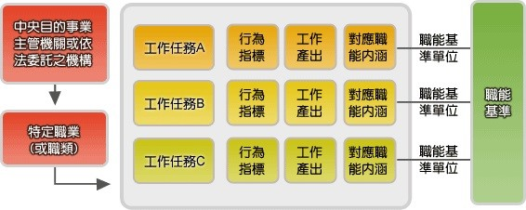

Slide 30
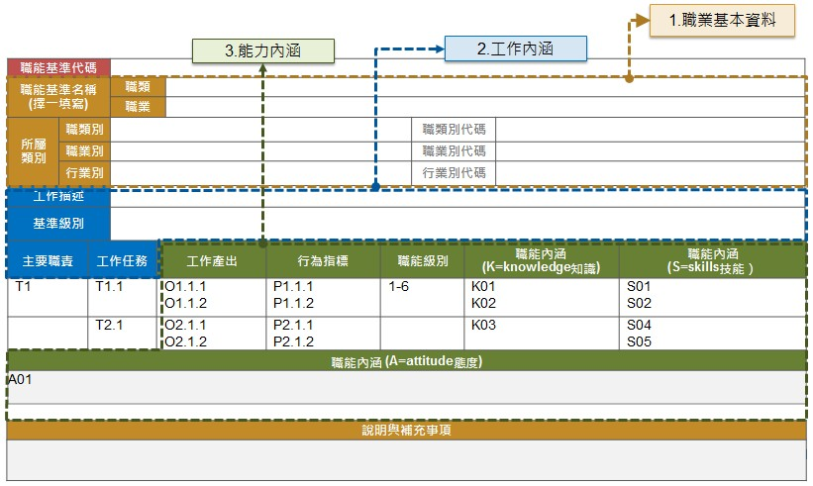

Slide 31
職能導向課程(iCAP)
職能導向課程品質管理機制是以確保職能導向課程品質為首要目標，透過職能導向課程審核指標對相關單位之職能導向課程進行檢驗，以確保課程發展與訓練成果的過程，具有高品質的保證，且符合產業及勞工就業力的需求。
ADDIE指標：分析(Analysis)、設計(Design)、發展(Development)、實施(Implementation)、評估(Evaluation) 。

Slide 32
分析：發展的課程應為產業、企業或組織有實質需求，故需透過具體的職能基準依據或職能分析過程，並應依據職能與需求分析，規劃有系統性的課程地圖。
設計：為確保課程設計的合適性，應依據職能與需求分析以及課程地圖，設計合適的教學／訓練目標，並依此發展完整的課程內容。
發展：確定教學／訓練目標、對象及內容後，決定適當的教學方法，以及選擇合適的教材與教學資源。
實施：實際執行課程時，應保存實際課程辦理的資料證據，以確保實施的教學品質。
評估：為確保課程成果的成效性，應設計合適且有效的評量方式，並針對學習成果提出證據，規劃一套自我監控的機制進行整體學習成效的評估，以提出未來改進的具體建議。

Slide 33
TTQS
為協助各事業機構及訓練單位提升辦理訓練品質，勞動力發展署94年參酌ISO9000系列之ISO10015及英國IIP制度，於96年起推動實施制訂「人才發展品質管理系統」(Taiwan Training Quality System，TTQS)。
透過PDDRO管理迴圈，建立一套完整且系統化的策略訓練體系：計劃(Plan)、設計(Design)、執行(Do)、查核(Review)、成果(Outcome)等階段。

Slide 34
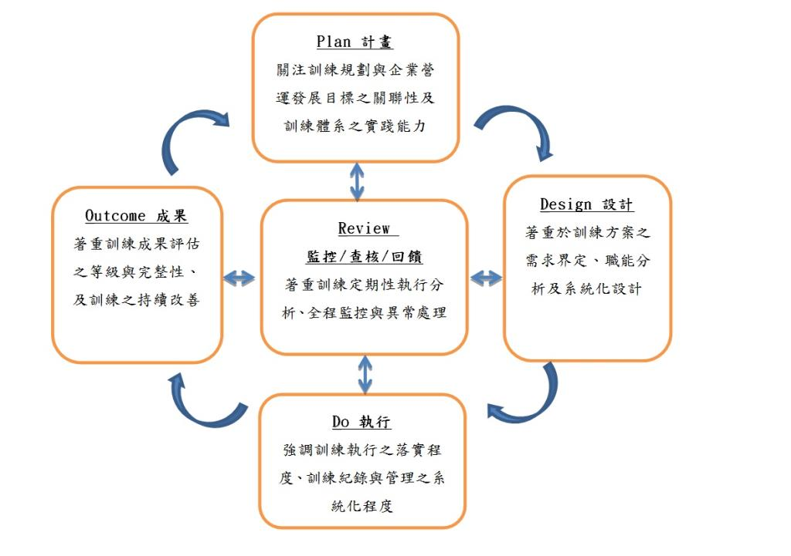

Slide 35
職業訓練法

Slide 36
職業訓練法 104 .7.1修正
第 3 條
本法所稱職業訓練，指為培養及增進工作技能而依本法實施之訓練。 職業訓練之實施，分為養成訓練、技術生訓練、進修訓練及轉業訓練。 主管機關得將前項所定養成訓練及轉業訓練之職業訓練事項，委任所屬機關(構)或委託職業訓練機構、相關機關(構)、學校、團體或事業機構辦理。

Slide 37
第 4 條
職業訓練應與職業教育、補習教育及就業服務，配合實施。

Slide 38
第 一 節 養成訓練
第 7 條
養成訓練，係對十五歲以上或國民中學畢業之國民，所實施有系統之職前訓練。
第 10 條
養成訓練期滿，經測驗成績及格者，由辦理職業訓練之機關（構）、學校、團體或事業機構發給結訓證書。

Slide 39
第 二 節 技術生訓練
第 11 條
技術生訓練，係事業機構為培養其基層技術人力，招收十五歲以上或國民中學畢業之國民，所實施之訓練。
第 14 條
技術生訓練期滿，經測驗成績及格者，由事業機構發給結訓證書。

Slide 40
第 三 節 進修訓練
第 15 條
進修訓練，係為增進在職技術員工專業技能與知識，以提高勞動生產力所實施之訓練。

Slide 41
第 四 節 轉業訓練
第 18 條
轉業訓練，係為職業轉換者獲得轉業所需之工作技能與知識，所實施之訓練。

Slide 42
第 六 章 技能檢定、發證及認證
第 31 條
為提高技能水準，建立證照制度，應由中央主管機關辦理技能檢定。 前項技能檢定，必要時中央主管機關得委託或委辦有關機關（構）、團體辦理。

Slide 43
第 32 條
辦理技能檢定之職類，依其技能範圍及專精程度，分甲、乙、丙三級；不宜分三級者，由中央主管機關定之。
第 33 條
技能檢定合格者稱技術士，由中央主管機關統一發給技術士證。

Slide 44
台灣的證照制度
技能檢定
技術士技能檢定及發證辦法
職業證照
技職教育證照制度的回顧與展望

Slide 45
第一節 技能檢定
技能檢定內涵
技能檢定功能：世界先進國家，德國、日本、英國、瑞士等均已建立完善的職業證照制度。
技術士：技術士係指通過技能檢定而取得職業證照者，分為甲級（技師級）、乙（師父級）、丙（學徒級）三級及單一級。
技職教育職業證照

Slide 46
技能檢定職類
甲級：英文字母分級為A
乙級：英文字母分級為B
丙級：英文字母分級為C
年滿15歲或國中畢業，可報考丙級證照。
單一級

Slide 47
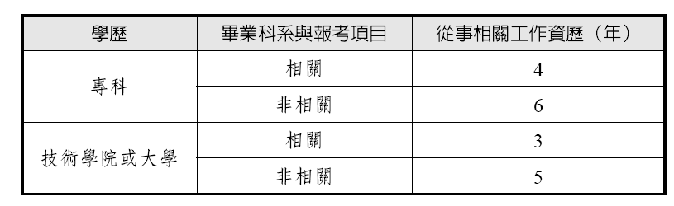

Slide 48
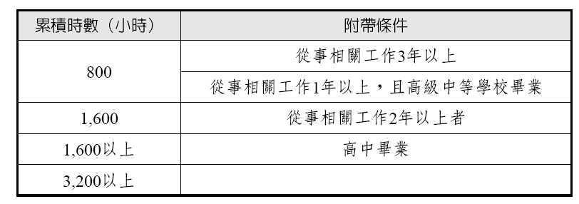
其他規定
非國人報考
技能競賽免術科
資格比照
其他

Slide 49
技能競賽：技能競賽是結合教育、社會、經濟等多元目標與功能之社會活動。
技能競賽主旨：技能競賽的主旨，在建立技能價值觀念，鼓勵青年參加職業教育與職業訓練。

Slide 50
全國技能競賽：我國自民國57年開始舉辦第一屆全國技能競賽，每年辦理一次。
全國身心障礙者技能競賽
國際技能競賽
國際技能競賽每二年舉辦一次，由會員國申請主辦。
我國自民國59年起參加該組織。

Slide 51
技術士技能檢定及發證辦法 民國 110 年 01 月 20 日
第 一 章 總則
第 1 條
本辦法依職業訓練法第三十三條第二項規定訂定之。
第 二 章 申請檢定資格
第 5 條
技能檢定職類分為甲、乙、丙三級，不宜分三級者，定為單一級。

Slide 52
第 三 章 學、術科測試委託辦理
第 四 章 術科測試場地機具設備評鑑與補助
第 五 章 監評人員資格甄審、訓練及考核
第 六 章 題庫設置與管理
第 七 章 技術士證發證與管理
第 八 章 附則

Slide 53
第二節 職業證照
一、證照
(一)證照內涵
(二)證照目標
1.增進社會認同
2.增強自我肯定
3.裨益專業認同
4.促進專業發展
5.有利公平就業
(三)證照功能

Slide 54
二、職業證照
(一)職業證照意義
職業證照指從事某項專／職業或工作之人員，必須擁有可從事該職業或工作之能力證明。
(二)職業證照制度

Slide 55
(三)職業證照種類
1.專門職業及技術人員考試
2.技術士技能檢定
3.各行業主管機關訂定之證照考試
4.民間專業團體或專業機構舉辦的證照考試
(四)技職教育職業證照功能
(五)職能培育

Slide 56
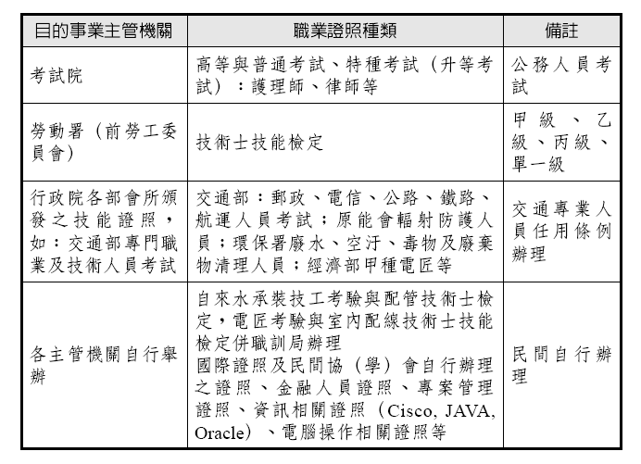

Slide 57
三、中國證照
中國證照的種類繁多，有執業資格證書、職業資格證書、技術資格證書、職業培訓證書、職稱證書等。
(一)職業技能鑑定
(二)證照功能
(三)證照等級
(四)全國鑑定考試

Slide 58
技職教育證照制度的回顧與展望
李隆盛、李信達、陳淑貞(2010)。技職教育證照制度的回顧與展望。教育資料與研究雙月刊，93，31-52。
職業證照對就業市場而言，是品質保證機制，也是資歷管控措施。
技職教育證照化得當，有助產學對接、裨益供需對話，並促進無縫轉銜(教、訓、考、用)。產學雙方可因此互蒙其利，學生亦可提升競爭力，形成產業、學校和學生三贏的局面。

Slide 59
但是，我國證照在認同度、鑑別力和時宜性等層面仍存在問題。有待努力的方向
落實能力本位教育讓教訓考用更校準或合一
建立國家資歷架構落實學歷與學力合一與交流；
適時更新證照種類與檢測
審慎推動職業證照法制化

Slide 60
我國現行職業證照可大分為四類
專門職業及技術人員考試：含高等考試69種、普通考試33種
技術士技能檢定：依技能範圍及專精程度分甲級、乙級、丙級，不能分級者稱單一級，如美容美髮業技術士、會計事務乙級技術士檢定等。
各行業主管機關訂定之證照考試：有些證照與職能標準由政 府與業界合作推動，以提升職能及國際競爭力，如經濟部所推動連鎖加盟、會 議展覽、物流業等之人才認證。

Slide 61
民間專業團體或專業機構自行舉辦的證照考試：無法源依據，主要由市場接受度來決定其效用，如金融證照、電腦相關證照、語文認證；有些是國際認同之證照，如 精算師（Society of Actuaries, SOA）或專案管理師（Project Management Professional, PMP）。

Slide 62
技職教育證照化的理由
證照化有助產學對接：透過證照中介或橋接，提升畢業生就業力、縮短學校育才與產業需才之間的落差，促進技職學校學生達成順利就業。
證照化裨益供需對話：求職者要有機會充分展現自身所具備的知識與技能，並傳遞到雇主身上，好讓雇主判斷求職者是否與公司的人力需求相適配
證照化促進無縫轉銜：證照代表求職者在求職時即具備足夠的能力，讓雇主毋須在錄用後，另外花額外的時間與成本加以培訓。

Slide 63
技職教育證照化的問題
在技職教育方面：過度以證照考試引導教學、太重視考照項目反窄化實務能力、常追求量的提高而非質量俱進、校內試場與職場情境落差大、教師常往酬償較高的方向著力
在證照制度方面：社會對證照的認同度不足、證照對能力的鑑別度不足、證照更新的時宜性不足
在技職教育與證照制度的結合方面：證照多半只成為升學推甄的工具、技職教育、職業訓練與證照各行其是

Slide 64
影片資料
月收入180K起跳！這張證照原來這麼值錢https://www.youtube.com/watch?v=sqwBdhOjMxo
堆高機證照夯「薪」情好搶報名考照https://www.youtube.com/watch?v=PdVc6N1osWI
高職證照沒用? 確定目標再考https://www.youtube.com/watch?v=TijwxXXayqU

Slide 65
技職生滿手證照 找工作大多沒用？！https://www.youtube.com/watch?v=FCHLniV9NAQ
爸媽囧很大 第520集 孩子瘋狂考證照 工作一定有保障？！https://www.youtube.com/watch?v=k1FdYjmIrao
擁水電證照無實戰！ 資深師傅嘆工安隱憂https://www.youtube.com/watch?v=vtUtjicVTek
「證照沒用」 工程師改行賣滷味 https://www.youtube.com/watch?v=_Ikyp_Pp8RI

